Slide 1
人教版小学语文一年级
zh ch sh r

Slide 2

引入新课
今天我们来学习最后一组声母。

Slide 3

我会认
妈妈织毛衣

Slide 4
我会写
第一线
左边z
zh
第二线
2部分
第三线
右边h
第四线

Slide 5
课文讲解
a zha
zh e zhe
u zhu
不要忘了四声调
Notes:
PPT模板：www.1ppt.com/moban/ PPT素材：www.1ppt.com/sucai/
PPT背景：www.1ppt.com/beijing/ PPT图表：www.1ppt.com/tubiao/
PPT下载：www.1ppt.com/xiazai/ PPT教程： www.1ppt.com/powerpoint/
资料下载：www.1ppt.com/ziliao/ 范文下载：www.1ppt.com/fanwen/
试卷下载：www.1ppt.com/shiti/ 教案下载：www.1ppt.com/jiaoan/
PPT论坛：www.1ppt.cn PPT课件：www.1ppt.com/kejian/
语文课件：www.1ppt.com/kejian/yuwen/ 数学课件：www.1ppt.com/kejian/shuxue/
英语课件：www.1ppt.com/kejian/yingyu/ 美术课件：www.1ppt.com/kejian/meishu/
科学课件：www.1ppt.com/kejian/kexue/ 物理课件：www.1ppt.com/kejian/wuli/
化学课件：www.1ppt.com/kejian/huaxue/ 生物课件：www.1ppt.com/kejian/shengwu/
地理课件：www.1ppt.com/kejian/dili/ 历史课件：www.1ppt.com/kejian/lishi/

Slide 6
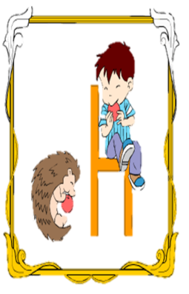
我会认
弟弟吃苹果

Slide 7
我会写
第一线
ch
左边c
第二线
2部分
第三线
右边h
第四线

Slide 8
课文讲解
a cha
ch e che
u chu
不要忘了四声调

Slide 9

我会认
老师在看书

Slide 10
我会写
第一线
sh
左边s
第二线
2部分
第三线
右边h
第四线

Slide 11
课文讲解
a sha
sh e she
u shu
不要忘了四声调

Slide 12
课文讲解
z c s
读一读
分一分
zh ch sh

Slide 13
课文讲解
我们是平舌音
z c s
zh ch sh
我们是翘舌音

Slide 14

我会认
日光照小苗

Slide 15
我会写
第一线
r
直直竖
第二线
分2笔
第三线
弯弯杈
第四线

Slide 16
课文讲解
e re
r
u ru
不要忘了四声调

Slide 17
课文讲解
zhchsh r
认一认
想一想
zhichishiri

Slide 18
课文讲解
zh ch sh r
我们是声母
我们是整体
认读音节
Zhichishiri

Slide 19
课文讲解
zhī zhí zhǐ zhì chī chí chǐ chì shī shí shǐ shì
rì

Slide 20
课文讲解
zh zhua
ch u a chua
sh shua
不要忘了四声调

Slide 21
课文讲解
zh zhuo
ch chuo
sh shuo
r ruo
u
o
不要忘了四声调

Slide 22
归纳总结
声 母
bpmf dtnl gkh jqx
zh ch sh r zcs yw

Slide 23
归纳总结
e
u
a
ch
e
e
u
u
a
a
sh
zh
u
e
r

Slide 24
归纳总结
o
o
o
a
a
a
u
u
u
zh
ch
sh
o
u
r

Slide 25
我会认
zhé zhǐ
cā zhuō zi
折 纸、 擦 桌 子

Slide 26
我会读儿歌
rào kǒu lìng
绕口令
sì shì sì
四是四，
shí shì shí
十是十。
shí sì shì shí sì
十四是十四，
sì shí shì sì shí
四十是四十。
sì shí bú shì shí sì
四十不是十四，
shí sì bú shì sì shí
十四不是四十。
找一找
1.你能找出哪些是翘舌音，哪些是平舌音吗？
翘舌音有：rào shì shí
平舌音有：sì
2.你能找出绕口令中的整体认读音节吗？
  整体认读音节有：sì shì shí

Slide 27

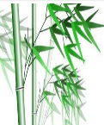
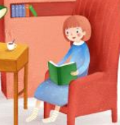

课堂小练
zhú zi
rì chū
qí chē
dúshū
拼一拼
连一连

Slide 28
课后作业
到今天为止，我们认识了声母家族所有的成员，以及他们与不同单韵母的拼读写。请你把他们带回家，背一背、默一默，看看你们都还记得吗？
zh ch sh r

